Slide 1
Chapitre 11 : Les fonctions (3)
Seconde 11
Mme FELT

Slide 3
Rappels
On dit que deux nombres sont inverses lorsque leur produit est égal à 1.
=
1
Nombre
X
Inverse

Slide 4
I – Fonction inverse
1. Définition
La fonction inverse est définie sur $ℝ^{∗}=\left]−∞;0\right[∪\left]0;+∞\right[$ par :
$f(x) =\frac{1}{x}$
0 est une « valeur interdite » pour la fonction inverse.
On dit que la fonction inverse n’est pas définie en 0.

Slide 5
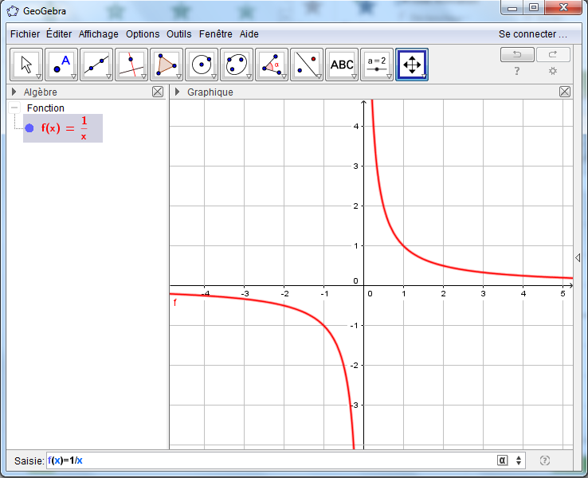
2. Représentation graphique
La courbe représentative de la fonction inverse est une hyperbole.

Slide 6
Propriétés :
La courbe représentative de la fonction inverse ne coupe pas l’axe des abscisses.
La courbe représentative de la fonction inverse admet un centre de symétrie : l’origine du repère.
$$f(x)$$
$$−x$$
$$x$$
$$f(−x)$$
Pour tout nombre $x$, on a :
$$f\left(−x\right)=−f(x)$$

Slide 7
3. Variations et signe
La fonction inverse est décroissante sur $]−∞;0[.$
La fonction inverse est décroissante sur $]0;+∞[$.
x | -∞ |  | +∞
Variations de $\frac{1}{x}$
0
Pour tout nombre réel $x<0$, on a $\frac{1}{x}<0$.
Pour tout nombre réel $x>0$, on a $\frac{1}{x}>0$.

Slide 8
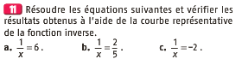
Exercice 11 p 122

Slide 9
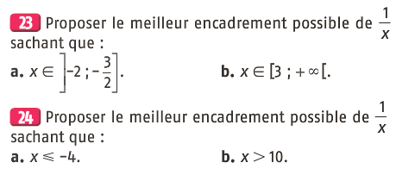
Exercices 17, 23 et 24 p 123

Slide 10
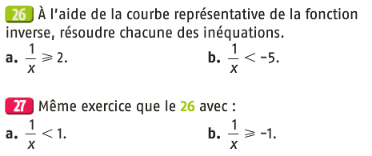
Exercices 26 et 27 p 123

Slide 11
II – Fonctions homographiques
1. Définition
Soient a, b, c et d quatre nombres réels tels que $c≠0$.
La fonction définie sur ℝ par
$$f:x↦\frac{ax+b}{cx+d}$$
est appelée fonction homographique.
Cette fonction est définie pour les valeurs de $x$ n’annulant pas le dénominateur.

Slide 12
2. Exemples
1) Soit la fonction $f$ définie par $f(x)=\frac{2x−1}{x+3}$.
Ici on a $a=2$, $b=−1$, $c=1$ et $d=3$.
$f$ est donc une fonction homographique.
Elle est définie pour les valeurs de $x$ telles que $x+3≠0$, donc $x≠−3$
La fonction $f$ est donc définie sur $\left]−∞;−3\right[∪\left]−3;+∞\right[$.
La courbe représentative de $f$ ne contient donc aucun point d’abscisse -3.

Slide 13
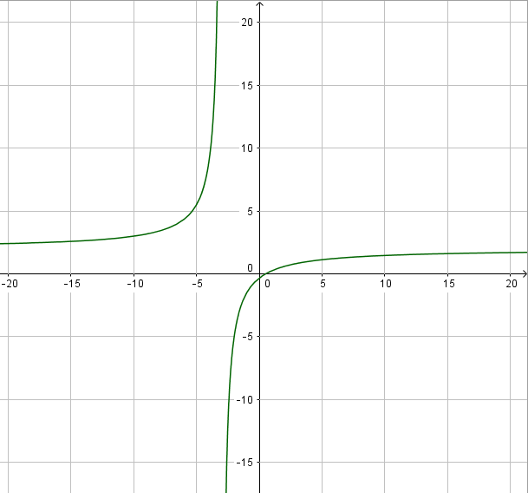

Slide 14
2) Soit la fonction $g$ définie par g$(x)=\frac{3−4x}{2−x}$.
Ici on a $a=−4$, $b=3$, $c=−1$ et $d=2$.
$g$ est donc une fonction homographique.
Elle est définie pour les valeurs de $x$ telles que $2−x≠0$, donc $x≠2$
La fonction $g$ est donc définie sur $\left]−∞;2\right[∪\left]2;+∞\right[$.
La courbe représentative de $g$ ne contient donc aucun point d’abscisse 2.

Slide 15
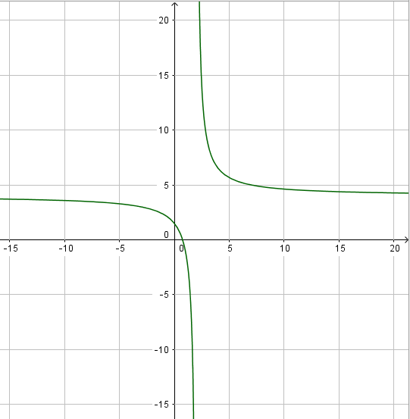

Slide 16
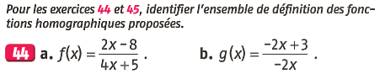
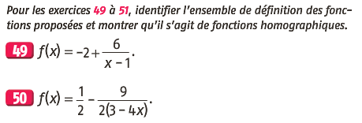
Exercices 44, 49 et 50 p 124

Slide 17
Exercice 100 p 127

Slide 18
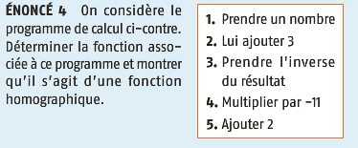
Enoncé 4 p 115

Slide 19
Enoncé 3 p 118

Slide 20
Enoncé 5 p 120

